Slide 1
第二讲
汇报人：施正祎

Slide 2
一些有的没的
PART ONE
something interesting

Slide 3
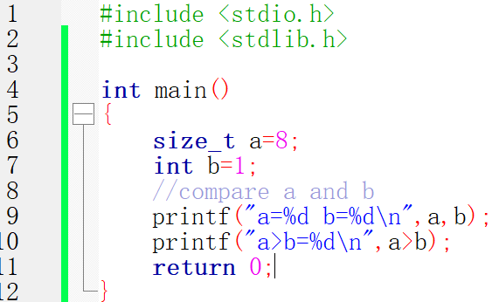
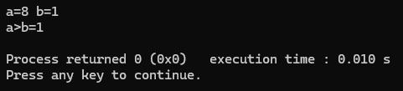
先来看看这段代码
#include <stdio.h>
#include <stdlib.h>
int main()
{
size_t a=8;
int b=1;
//compare a and b
printf("a=%d b=%d\n",a,b);
printf("a>b=%d\n",a>b);
return 0;
}

Slide 4
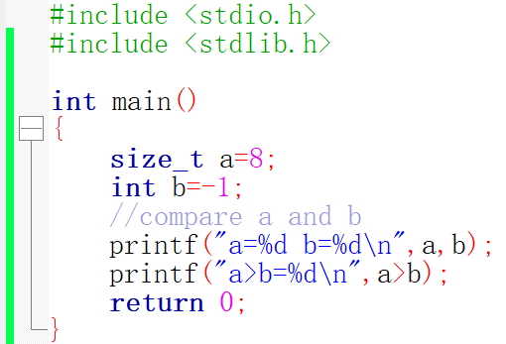
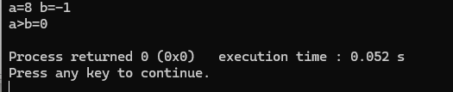
再看看这段代码
#include <stdio.h>
#include <stdlib.h>
int main()
{
size_t a=8;
int b=-1;
//compare a and b
printf("a=%d b=%d\n",a,b);
printf("a>b=%d\n",a>b);
return 0;
}
为什么？8就不大于-1？

Slide 5
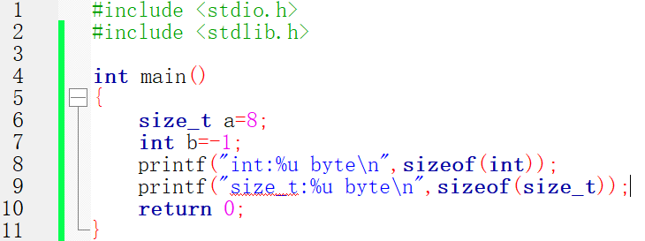
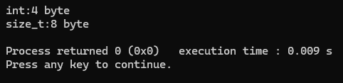
所以size_t究竟怎么回事？
#include <stdio.h>
#include <stdlib.h>
int main()
{
size_t a=8;
int b=-1;
printf("int:%u byte\n",sizeof(int));
printf("size_t:%u byte\n",sizeof(size_t));
return 0;
}

Slide 6
搜搜size_t是什么东西
size_t是标准C库中定义的，它是一个基本的与机器相关的无符号整数的C/C + +类型， 它是sizeof操作符返回的结果类型，该类型的大小可选择。其大小足以保证存储内存中对象的大小
（简单理解为 unsigned int就可以了，64位系统中为 long unsigned int）。
sizeof的返回值其实就是个size_t
所以这里用%u输出更为合适，但是考虑到一般没有sizeof可以让int上，所以平常用%d也无妨

Slide 7
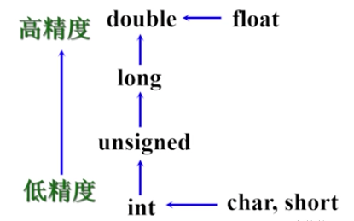
不同类型数据之间的混合运算
这类问题作为一个常考点，希望注意 当然size_t不一定考的
另外一点是C语言中存在部分函数的返回值是size_t这种比较邪门的类型，debug的时候防不胜防
点名表扬：sizeof，malloc，strlen等

Slide 8
进入正题
PART TWO

Slide 9
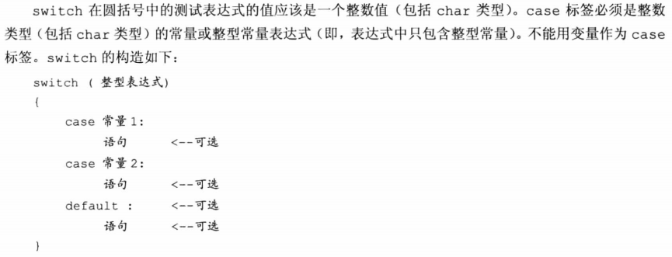
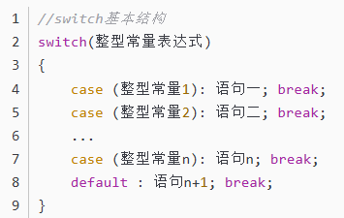
switch

Slide 10
代码
#include <stdio.h>
#include <stdlib.h>
int main()
{
//char a='A';
//int a=65;
size_t a=65;
switch(a)
{
case 65:
printf("this is A\n");
break;
default:
break;
}
return 0;
}
整型表达式只是一个值
可以试试看
我的推测：switch()中比较是按位比较，比较不同数据类型是全部按照最高位补齐
（仅供参考）

Slide 11

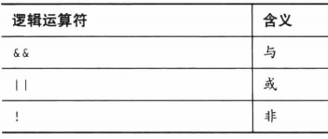
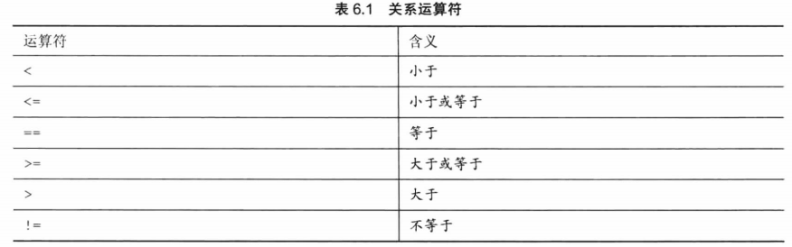
if else
逻辑运算符
关系运算符

Slide 12
运算符优先级
！（非）
算术运算符
关系运算符
&&和||
赋值运算符
高
低

Slide 13
循环
while(表达式)
while循环：只要表达式为真就继续循环
for(表达式1;表达式2;表达式3)
表达式1：设置初始条件，只执行一次
表达式2：循环判断条件，判断是否继续，每次循环前先执行判断
表达式3：循环的调整视为循环体执行完后才进行

Slide 14

数组
#include <stdio.h>
#include <stdlib.h>
int main()
{
int i=0;
char p[4]={'|','/','-','\\'};
while(++i) printf("\b%c",p[i%4]);
return 0;
}
例如：
一维数组：int a[5]
二维数组：int a[5][5]
定义？
取用元素？
初始化
#include <stdio.h>
#include <stdlib.h>
int main()
{
for(int i=0;i<1001;i++)
{
Sleep(1);
printf("\b\b\b\b\b\b%3d.%1d%%",i/10,i%10);
}
puts("");
int i=0;
char p[4]={'|','/','-','\\'};
while(++i<2e5) printf("\b%c",p[i%4]);
printf("\bI love C\n");
return 0;
}

Slide 15
字符数组
#include <stdio.h>
#include <stdlib.h>
#include <string.h>
int main()
{
char str1[4]="123",str2[]="456";
strcat(str1,str2);
printf("%s",str1);
return 0;
}
strcat中str1太短
char p[10][10]
需要以’\0’结尾，所以p每行至多存9位长度字符串
一些常用的函数
puts(str)：\0换成\n输出 gets(str)：\n换成\0
fgets(str,n,fp)：更安全的读入，读入字符串末尾有\n
strcat(str1,str2)
strcpy(str1,str2),strncpy(str1,str2,n)：把str2前n个复制到str1中

Slide 16
续-常用字符串函数
书上说字典序比较不能if(str1>str2)...
真的吗？
#include <stdio.h>
#include <stdlib.h>
#include <string.h>
int main()
{
char str1[4]="123",str2[]="456";
printf("%d",str1>str2);
return 0;
}
strcmp(str1,str2)：字典序比较
strlen(str)：字符串长度
strlwr(str)：变小写
strupr(str)：变大写

Slide 17
函数
定义函数
类型名 函数名（参数）
{
函数体
}
例1：my_print（str）
回忆一下新建main.c的起手式
int main()
{
return 0;
}
例2：max（a,b）
例3：swap（a,b）
形式参数与实际参数
函数调用的数据传递（值传递）-函数调用过程-函数的返回值
函数声明和函数原型

Slide 18
嵌套调用与递归调用
#include <stdio.h>
#include <stdlib.h>
#include <string.h>
int f(int x)
{
if(x==1) return 1;
return f(x-1)+1;
}
int main()
{
printf("%d",f(100));
return 0;
}
嵌套类似于数学函数嵌套：f(g(h(x)))
递归调用思想上类似数学归纳
看个非常简单的例子：小明每年长大一岁，100年后他的岁数
第一个想法：for(...100) year++; 100遍 or 1*100
第二个想法：第n年比第n-1年大一岁，设第n-1年f(n-1)岁，则f(n)=f(n-1)+1，已知f(1)=1

Slide 19
聊一聊思想上的差异
第一个想法：for(...100) year++; 100遍 or 1*100
题目中传递的关系是f(n)=f(n-1)+1
所以第一个想法很容易实现
刚好与乘法或者加法思想吻合
导致可以一眼看出f(x)=(一个只含有x的简单多项式)
如果是斐波那契数列？
第二个想法：第n年比第n-1年大一岁，设第n-1年f(n-1)岁，则f(n)=f(n-1)+1，已知f(1)=1
这里传达的是项与项之间的关系，对于难以计算的f(n)=f(n-1)+f(n-2)
可以通过递归实现

Slide 20
递归求n！
Hanoi塔

Slide 21
感谢观看
Thank you for watching
汇报人： 施正祎

